Slide 1
Рак

Slide 2
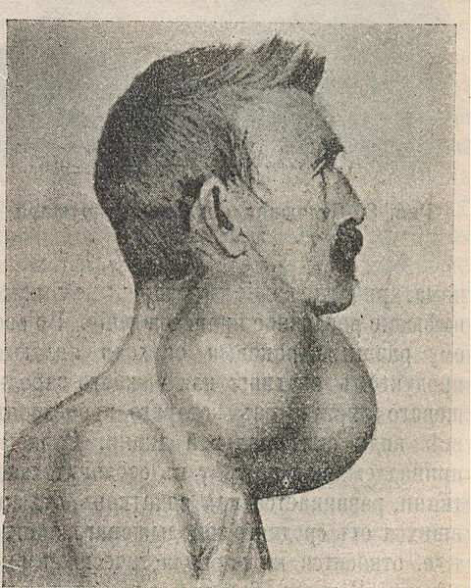
Карцинома (рак) — вид злокачественной опухоли, развивающейся из клеток эпителиальной ткани различных органов (кожи, слизистых оболочек многих внутренних органов)

Slide 3
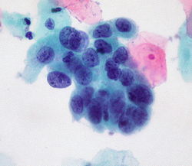
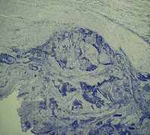
Структура опухоли
Опухолевые клетки карциномы отличаются от нормальных высоким отношением объема ядра (тёмные области) к объёму всей клетки (светлые)
Плоскоклеточный умеренно дифференцированный рак

Slide 4
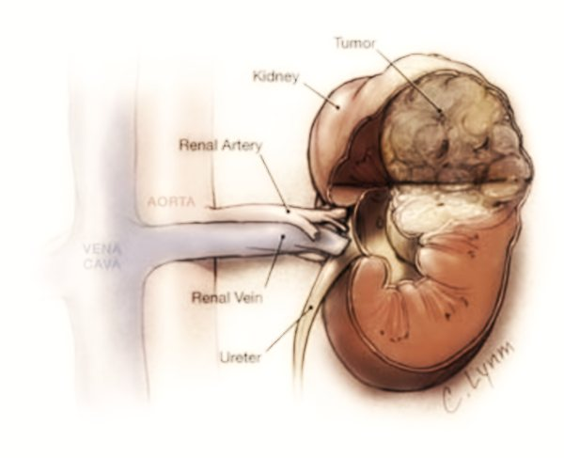
Этиология и патогенез
На данный момент известно большое количество факторов, способных запустить механизмы канцерогенез (вещества или факторы окружающей среды, обладающие таким свойством, называют канцерогенами).

Slide 5

Химические канцерогены — к ним относят различные группы полициклических и гетероциклических ароматических углеводородов, ароматические амины, нитрузосоидинения, афлатоксины, прочие (винилхлорид, металлы, пластмасыи др.). Их общей характеристикой является способность реагировать с Дклеток, тем самым вызывая их злокачественное перерождение.

Slide 6
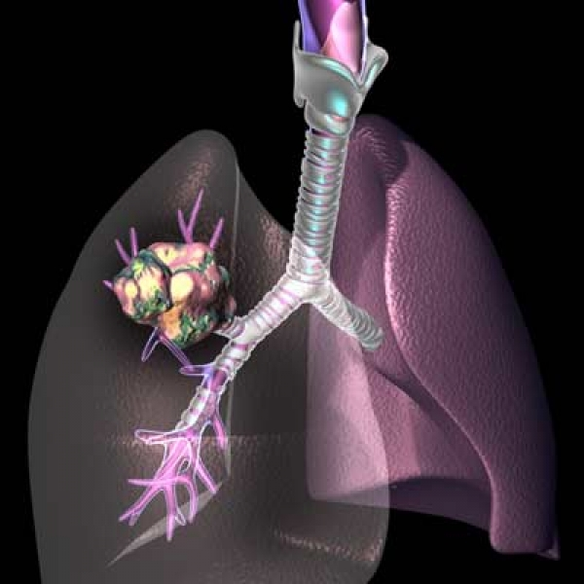
Канцерогены физической природы: различные виды ионизирующего излучения (α, β, γ излучение, рентгеновские лучи, быстрые нейтроны), ультрафиолетовое излучение, микроволновое излучение, асбест.

Slide 7
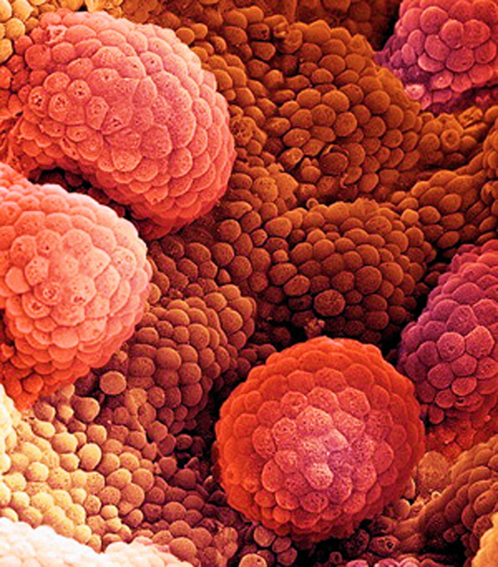
Биологические факторы канцерогенеза: различные типы вирусов(герпесоподобный вирус Эпштейна — Барр (лимфома Беркитта), вирус паппиломы человека (рак шейки матки), вирусы гепатита В и С (рак печени)), несущих в своей структуре специфические онкогены способствующие модификации генетического материала клетки с её последующей малигнизацией.

Slide 8
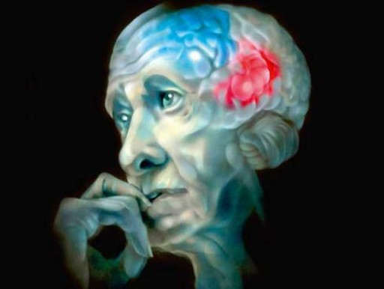
Гормональные факторы — некоторые типы гормонов человека (половые гормоны) могут вызвать злокачественное перерождение тканей, чувствительных к действию этих гормонов (рак молочной железы, рак яички, рак предстательной железы).

Slide 9
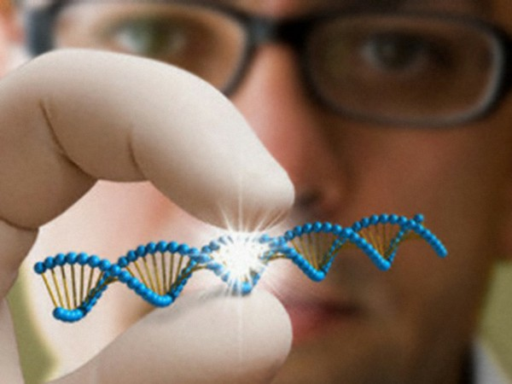
Генетические факторы. Одним из состояний, которые могут спровоцировать развитие заболевания, является пищевод Баррета.

Slide 10
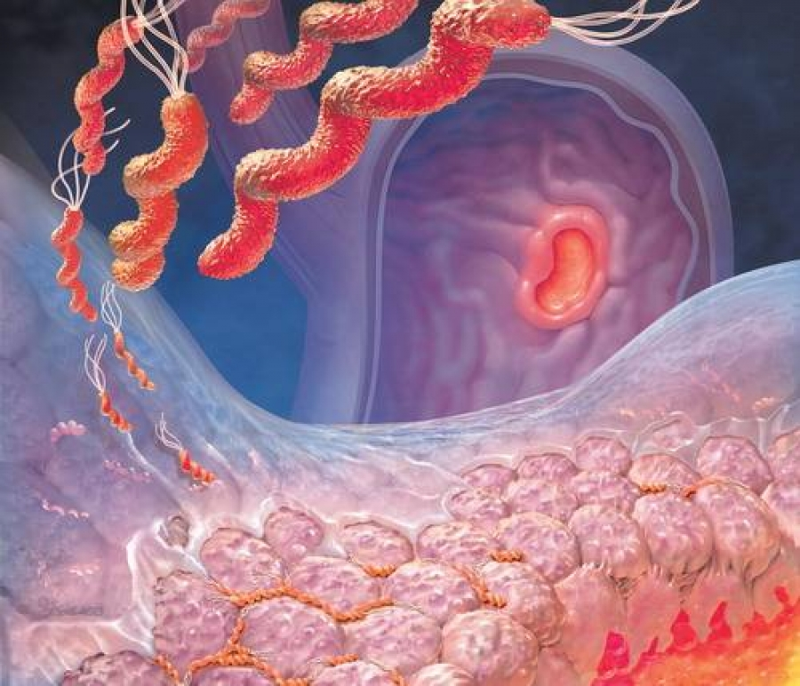
Клинические проявления
Симптоматика рака зависит главным образом от месторасположения опухоли, от темпов её роста, наличия метастазов. Наиболее частыми признаками являются:

Slide 11
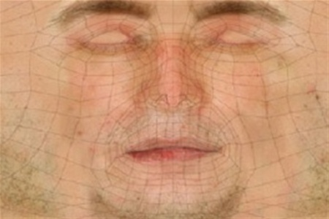
Изменение кожных покровов на ограниченном участке в виде растущей припухлости, окружённой каймой гиперемии. Припухлости могут изъязвляться, обнажая глубокие язвы, нечувствительные к лечению.

Slide 12

Изменение тембра голоса, затруднение глотания или прохождения пищи через пищевод, упорный кашель, боль в области грудной клетки или живота.

Slide 13
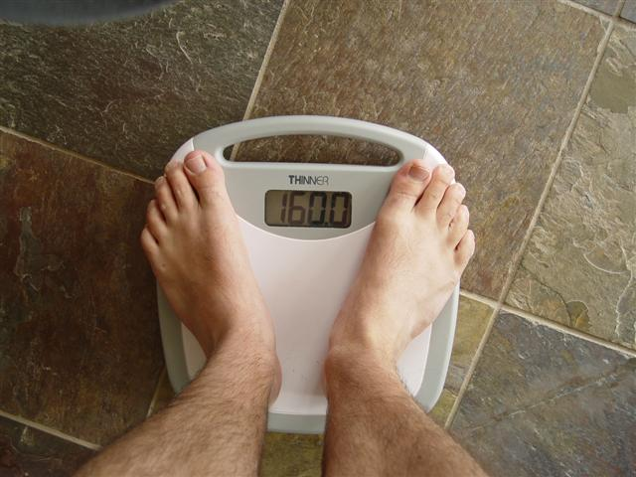
Потеря массы, снижение аппетита, немотивированная слабость, стойкое повышение температуры тела, анемия, уплотнение молочной железы и кровянистые выделения из соска, кровянистые выделения из мочевого пузыря, затруднение мочеиспускания и т. д.

